Slide 1
2021
Cenário da Covid-19 no Tocantins
Márcia Valéria Ribeiro de Queiroz Santana
Gerente de Áreas Estratégicas para os Cuidados Primários – DAP/SPAS/SES-TO

Slide 2
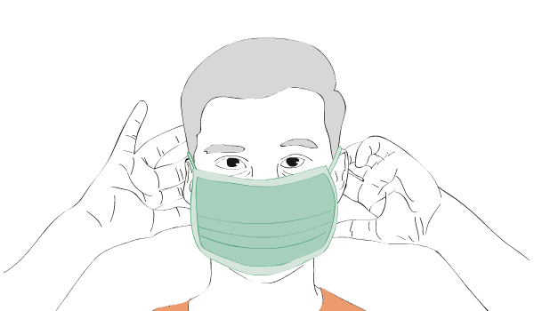
E por falar em Covid-19... Antes de tudo, as regras de ouro!

Slide 3
Como a Covid-19 evoluiu
no Estado do Tocantins?

Slide 4
Medo, Insegurança, Enfrentamento, Desafio, Experiência, Aprendizagem, Esperança, ...

Slide 5
Covid-19
Cenário Epidemiológico

Slide 6
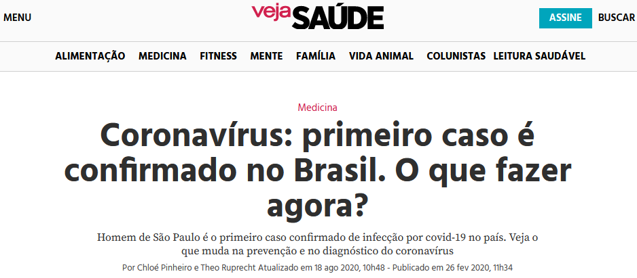
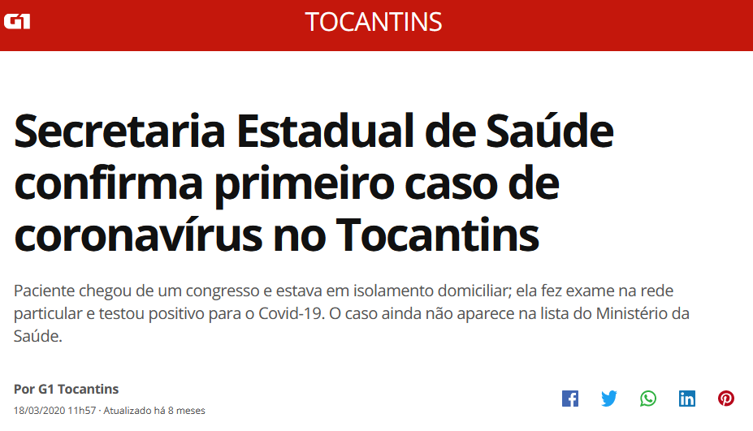
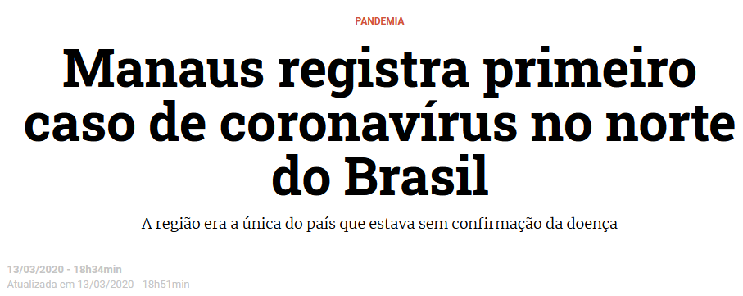

Slide 7
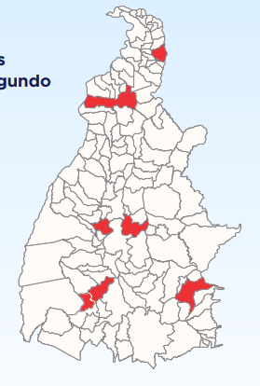
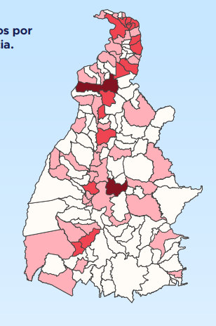
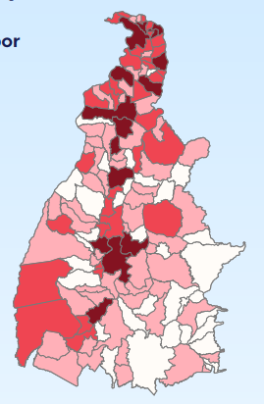
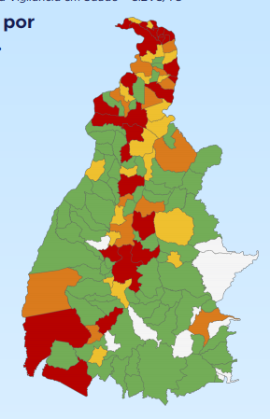
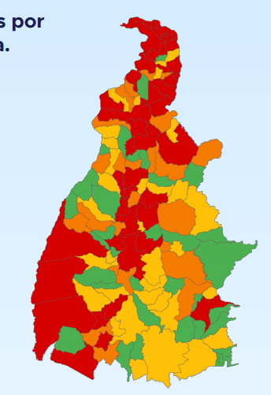
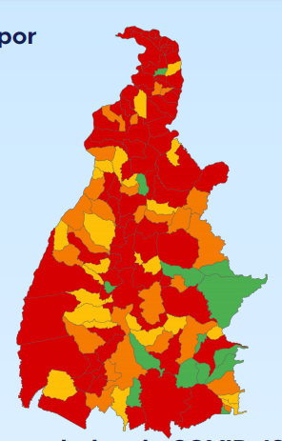
EVOLUÇÃO DOS CASOS DE COVID-19,
TOCANTINS, ABR A SET 2020.
18/04 → 33
18/05 → 1.496
18/06 → 7.774
18/07 → 17.209
18/08 → 38.845
18/09 → 62.498

Slide 8
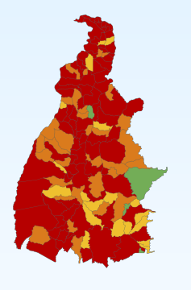
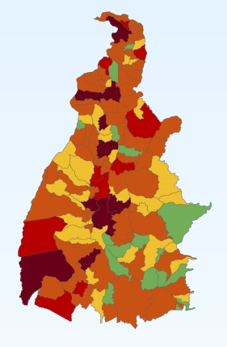
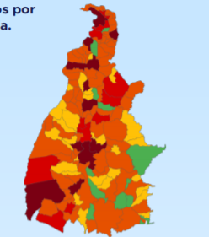
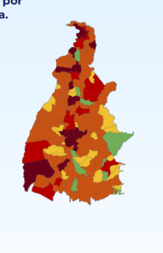
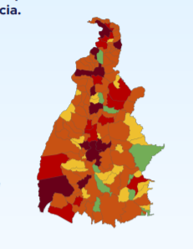
EVOLUÇÃO DOS CASOS DE COVID-19,
TOCANTINS, OUT 2020 a JAN/2021.
18/10 → 72.594
18/11 → 78.618
18/12→ 86.971
04/02→ 103.616
18/01→ 96.589

Slide 9
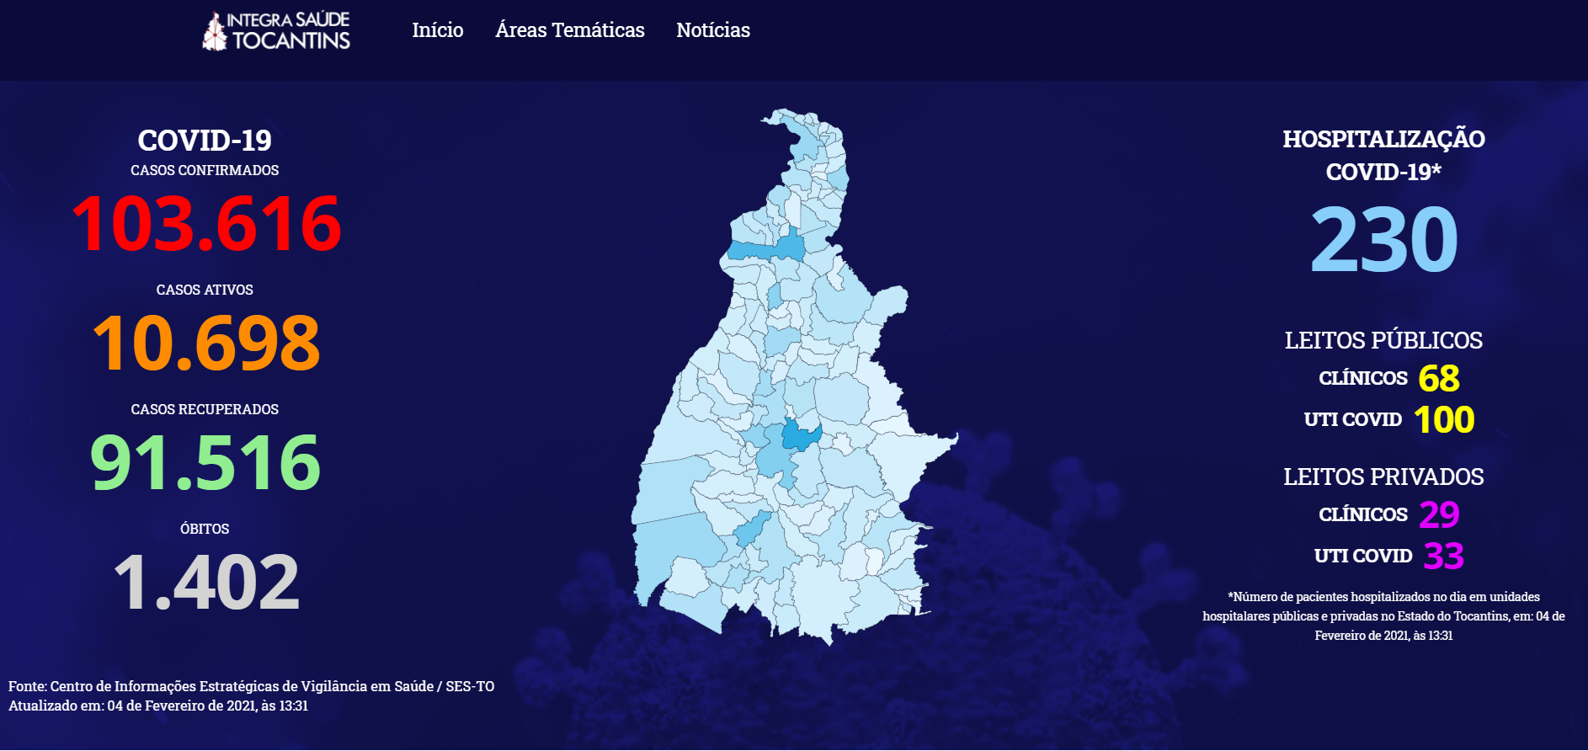
Fonte: http://integra.saude.to.gov.br/covid19/InformacoesEpidemiologicas. Acesso em: 04/02/2021

Slide 10
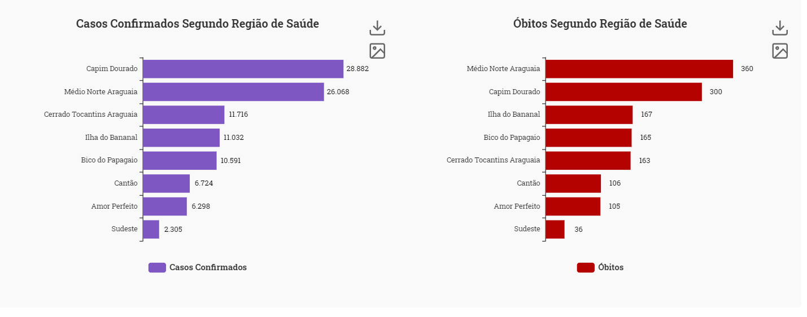
Fonte: http://integra.saude.to.gov.br/covid19/InformacoesEpidemiologicas. Acesso em: 04/02/2021.

Slide 11
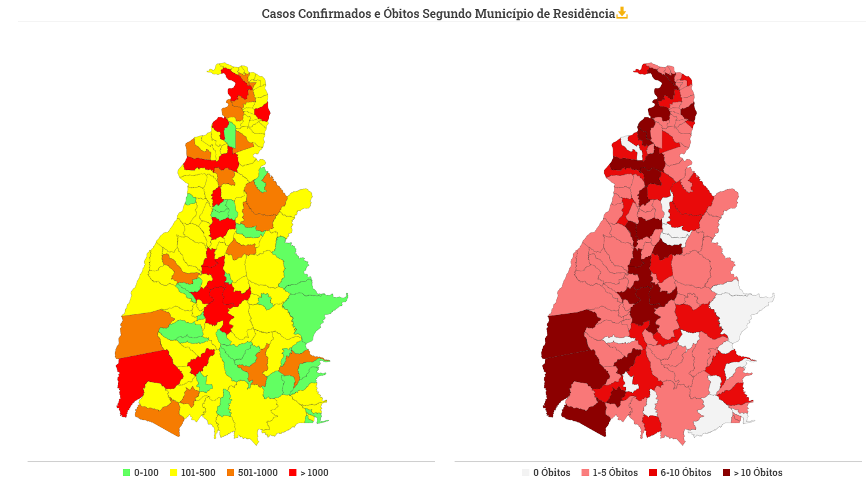
Fonte: http://integra.saude.to.gov.br/covid19/InformacoesEpidemiologicas. Acesso em: 04/02/2021.

Slide 12
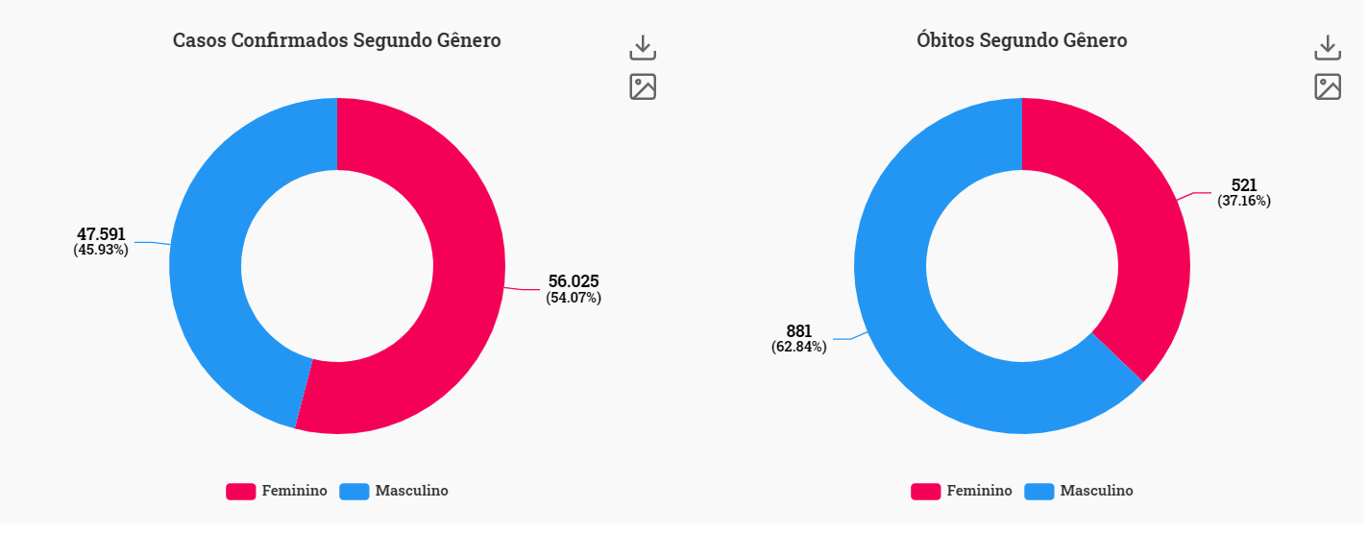
Fonte: http://integra.saude.to.gov.br/covid19/InformacoesEpidemiologicas. Acesso em: 04/02/2021.

Slide 13
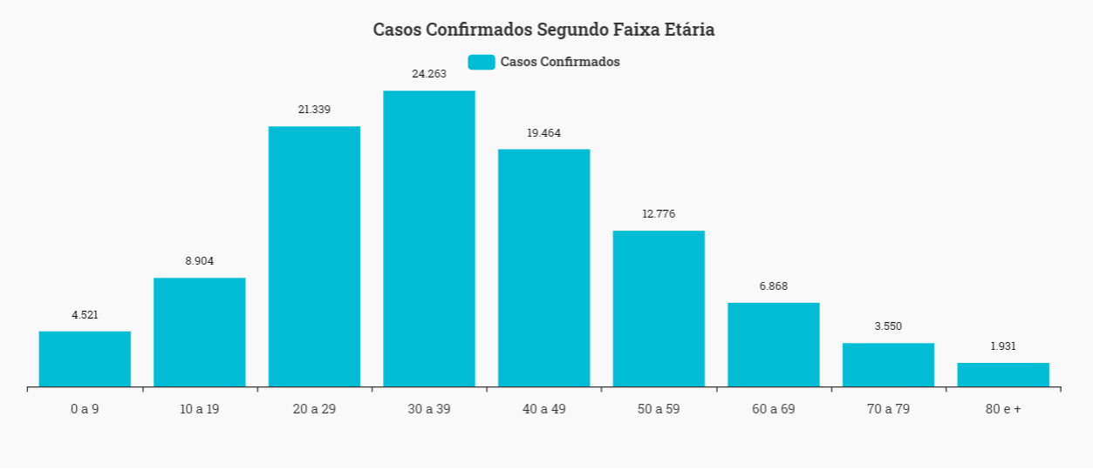
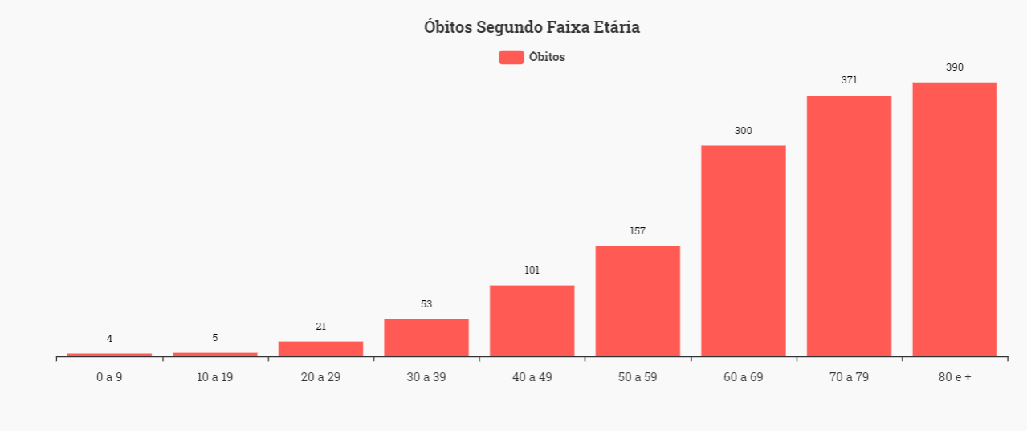
Fonte: http://integra.saude.to.gov.br/covid19/InformacoesEpidemiologicas. Acesso em: 04/02/2021.

Slide 14
Covid-19
Cuidado na APS

Slide 15
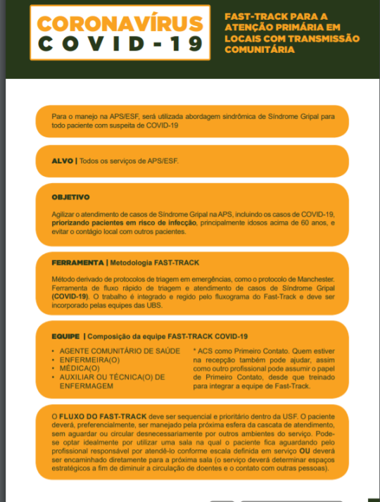
Covid-19 - 81% dos casos são leves e podem ser atendidos/resolvidos na APS
Vigilância no território - identificação de casos novos, rastreamento de contatos e monitoramento das pessoas e seus contatos →
Coordenação do cuidado/Orientação familiar e comunitária/competência cultural;
Acesso, acolhimento & monitoramento – espaço adequado; fluxo; protocolos; uso de EPIs; diagnóstico (testagem); cuidado clínico dos pacientes com sintomas leves; encaminhamento correto, seguro e oportuno dos casos moderados e graves (transporte e regulação) →
Coordenação e longitudinalidade do cuidado;

Slide 16
Importância do
Monitoramento dos casos
Fonte: http://integra.saude.to.gov.br/covid19/InformacoesEpidemiologicas. Acesso em: 04/02/2021

Slide 17
Covid-19 - 81% dos casos são leves e podem ser atendidos/resolvidos na APS
Grupos vulneráveis e de risco – atenção, busca ativa e suporte aos grupos vulneráveis e grupos de risco para a Covid-19;
Comunicação & Prevenção – informações sobre prevenção e cuidados na pandemia: Regras de Ouro; Revisão do Plano de Contingência; Comitês intersetoriais; Plano de Retomada; Plano de Vacinação;

Slide 18
Covid-19 - 81% dos casos são leves e podem ser atendidos/resolvidos na APS
Atendimento -– continuação das atividades típicas e de rotina das UBS - ex.: atendimento à gestante; arboviroses...
Gestão e reorganização da rede
Programa Saúde na Hora Emergencial - Portaria GM/MS nº 430, de 19/03/2020 → incentivos financeiros ao funcionamento em horário estendido das USF ou UBS, não necessitando de adesão pelos municípios, somente a informação de atendimentos em horários estendidos.
Centros de Atendimento para Enfrentamento à Covid-19 - Portaria GM/MS nº 1.445, de 29/05/2020 → financiamento para implantação de unidades estratégicas Covid-19 → inicialmente com vigência nas competências financeiras de maio a setembro/2020 → prorrogação para competência de novembro/2020.
PORTARIA GM/MS/nº | DATA | MUNICÍPIOS
1.579 | 19/06/ 2020 | Piraquê, Sítio Novo do TO, Carrasco Bonito, Cariri do TO, Xambioá, Maurilândia do TO, Lagoa da Confusão
1.975 | 06/08/2020 | Araguatins, Lagoa do TO, Nova Olinda, Peixe, Palmas (Tipo 2)
2.071 | 11/08/2020 | Fortaleza do Tabocão, Paraíso do TO, São Miguel do TO, São Valério

Slide 19
Gestão Estadual da APS
O que fizemos em 2020?
Áreas Técnicas da SES - TO
Vigilância: CIEVS, Lacen, SVO;
Regulação;
Atenção Especializada;
Assistência Farmacêutica;
SUHP;
SGAE;
Etsus;
Regulação do Trabalho.
Cosems – TO
Presidente;
Apoiadores.
UFT
Telessaúde.
MS
Superintendência TO
Apoiadoras Projeto Força Tarefa
Apoiadora MS
Conass
Apoiador - Wagner.

Slide 20
Assessorias individualizadas
Presencial, telefone, e-mail, WhatsApp e Teleconsultoria
Emissão de Notas Técnicas orientadoras e Divulgação dos documentos oficiais
Em articulação com as demais áreas da SES-TO
Educação Permanente em Saúde
Webconferências por meio do Telessaúde da UFT
Ações da DAP no enfrentamento à Covid-19
Assessorias regionalizadas
Reuniões on-line, por meio do Google Meet e Zoom
Planos Municipais de Contingência
Análise e proposição de sugestões para qualificação
Implantação do Guia Orientador
Para o enfrentamento da pandemia da Covid-19 na RAS (TO)

Slide 21
Assessorias
PRINCIPAIS PAUTAS APONTADAS
Dificuldades com a população no distanciamento social e isolamento domiciliar;
Organização da agenda na UBS X Covid-19;
Notificações de casos suspeitos e confirmados;
Manejo de corpos e biossegurança;
Testagens;
Novo sistema de regulação para leitos de Covid-19.

Slide 22
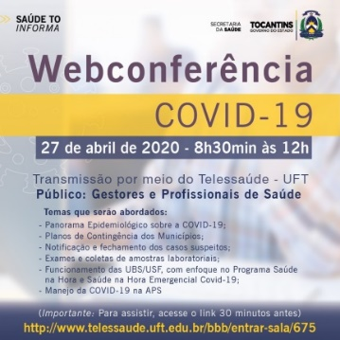
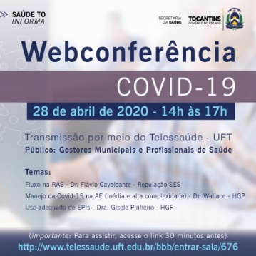
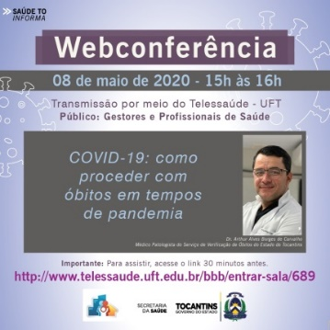
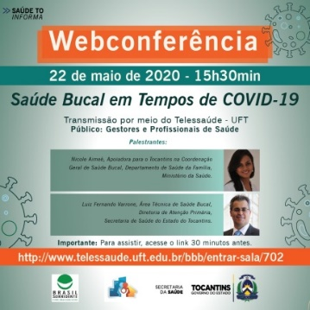
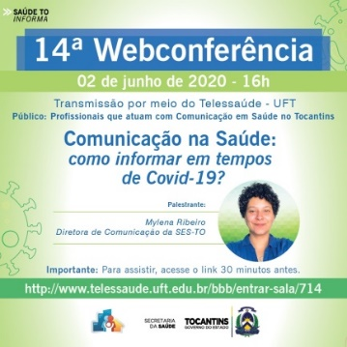
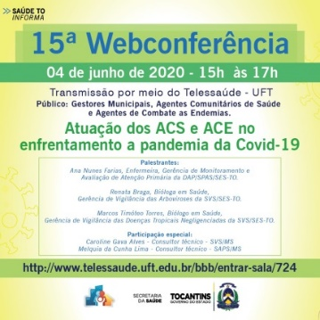
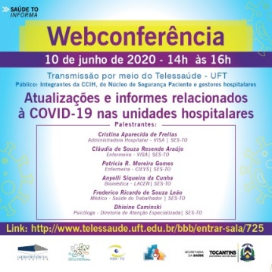
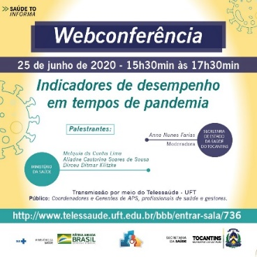
https://www.youtube.com/channel/UC-noeYEPkk1THwvtmspTUeQ.

Slide 23
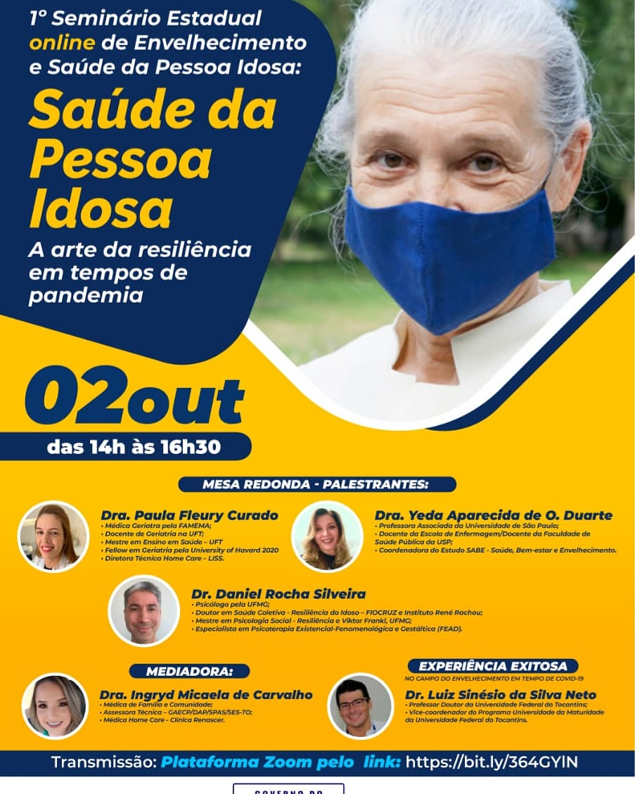

Slide 24
Covid-19 Agenda DAP 2021
O que faremos em 2021?
Atenção às condições crônicas
Saúde mental
Covid-19 e Reabilitação
Previne Brasil:
Financiamento da APS
Vacina
Guia Covid-19
PAS 2021

Slide 25
Iniciativas
Desafios
Manual de manejo da Covid-19 na APS;
Implantação do Guia Orientador;
Assessorias individualizadas e regionalizadas. (No 1º quadrimestre → remotas)
Tecnologia
Acúmulo de materiais técnicos
Emparelhamento de agendas

Slide 26
O mais importante...
Termos o mesmo propósito.
Juntos somos
mais fortes!

Slide 27
Grata!
Márcia Valéria Ribeiro de Queiroz Santana
Gerente de Áreas Estratégicas para os Cuidados Primários
Diretoria de Atenção Primária
Superintendência de Políticas de Atenção à Saúde
63. 3218 2732
gaetoc@gmail.com

